Slide 1
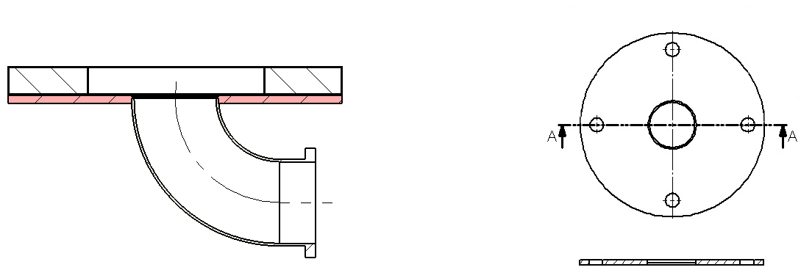
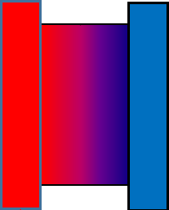
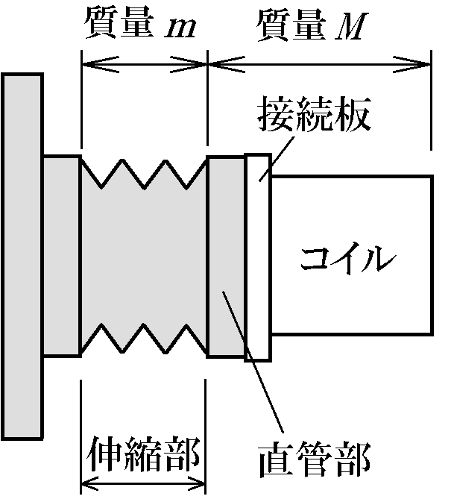
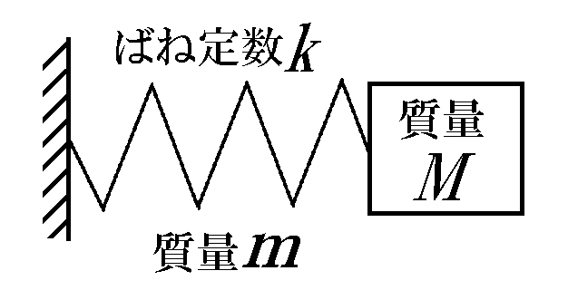

15 ボイスコイルアクチュエータを用いた電力フィードバック熱音響発電機の製作と制御
学籍番号:17105088 氏名:竹岡響 指導教員:小林泰秀 准教授
研究背景・目的
規格フランジ
熱音響現象
熱と音波の相互エネルギー変換
熱音響発電機
製作するフランジ
発生、増幅した音波をリニアモータに入力することで発電
廃熱等の熱源の温度変化により発電効率が変動
エルボ
熱音響自励発振
管内に設置されたスタックに温度勾配を与えることで、音波を発生し高温側へ増幅
Fig.6 製作するフランジ
全ネジの呼び径は従来の実験装置に用いられているM8を採用
製作するフランジ用の材料はステンレス製のエルボと溶接するためステンレスを採用
電力フィードバック熱音響発電機
本研究室では、ループ管の一部を電気回路に置き換えて熱源の温度変化に対処することを想定した電力フィードバック熱音響発電機を提案
Table 1 選定した部品
名称 | 型番
ベローズ | NS10109-1-Y
アルミ板 | PNFMM-240-240-8
ステンレス板 | PAFMM-200-200-5
片ヘルールエルボ | 69006D
フランジ | 30410KPLFF-90
全ねじ | BJ380-08490-SUS
ナット | LBNR8
塩ビ板 | PVC-N-220-120-3
六角穴付きボルト | CB4-15
ガスケット | NBR-10K-3-90
ワッシャ | PW16-M4
スタック
高温
低温
コア
熱源の温度
変化に対処
リニアモータ
音響パワー
リニアモータ
音響パワー
リニアモータ
電気回路
電力
Fig.1 従来の熱音響発電機
Fig.2 電力フィードバック熱音響発電機
可動部の固有振動数の推定
ベローズ
コイル
磁石
高効率なリニアモータに変更して従来の発振周波数で振動させる
新たに製作する可動部の固有振動数を従来の可動部の固有振動数（45Hz）と一致させる
問題点
Fig.3 従来のリニアモータ
Fig.4 新たなリニアモータ
ｋ
リニアモータのコイルと磁石を分離した構造で支持しており、実験毎に位置調整が必要で、その誤差により再現性が低い
ベローズ
リニアモータが地面に対し水平に配置されており、重力によってベローズがたわみ、コイルと磁石が干渉する懸念がある
Fig.7 可動部
Fig.8 モデル化した可動部
ばねの質量を考慮したマスバネ系の固有振動数を与える式[2]より、従来使用しているベローズを用いた際の可動部の固有振動数 f を求めた
$$f=\frac{1}{2π}\sqrt{\frac{k}{M+\frac{m}{3}}}$$
目的
リニアモータのコイルと永久磁石を一体型の構造で支持し、実験毎の位置調整を無くすことで再現性を向上させる
結果
リニアモータを垂直な配置にして、ベローズのたわみを無くしコイルと磁石が干渉する懸念を無くす
Table 2 従来のベローズを使用した場合の計算条件
先行研究[1]で今後の課題とされていた、リニアモータを高効率なリニアモータに置き換える
ベローズのばね定数k［N/mm］ | 可動部質量M［g］ | 伸縮部質量ｍ［g］
7.13 | 194 | 30
f ≒30Hzとなり、従来の固有振動数である約45Hzより小さい
リニアモータ支持部の設計
対策
Table 3 ベローズ（NS10109-1-Y）を使用した場合の計算条件
一体型の支持構造
ボルトを通す穴
ベローズのばね定数k［N/mm］ | 可動部質量M［g］ | 伸縮部質量ｍ［g］
23.65 | 226 | 170
永久磁石とコイルを全ネジで支持された一体型の構造に固定する
使用した際に可動部の固有振動数が45Hz以上（ f ≒ 46Hz）となるベローズ（NS10109-1-Y）を採用した
永久磁石はボルトより直径の大きい穴で位置調整後固定する
今後、接続板に質量を追加し45Hzにする
板は永久磁石に吸着しないアルミ板を採用する
永久磁石
板
まとめ
垂直な配置
コイル
リニアモータを一体型で支持する構造の設計
リニアモータを垂直に配置する構造の設計
構成部品の選定
エルボを用いてリニアモータを地面に対し垂直に配置する
今後の予定
エルボと規格フランジの内径の差を埋めるフランジを製作する
エルボ
全ネジ
部品の発注
装置を製作し、再現性の向上を確認
参考文献
Fig.5 支持方法の概要
[1]篠田将太郎,「熱音響コアが多段接続された電力フィードバック 型熱音響発電機の発振状況
の推定とフィードバック回路の効果」,修士論文 (2016)
[2]萩原尊礼,「振動測定」,宝文館(1971)

